Slide 1
- Nhµ bµ cã tñ gç.
- ¤ t« ®ç ë nhµ ga.
- Nhµ bÐ cã tñ trµ.

Slide 2
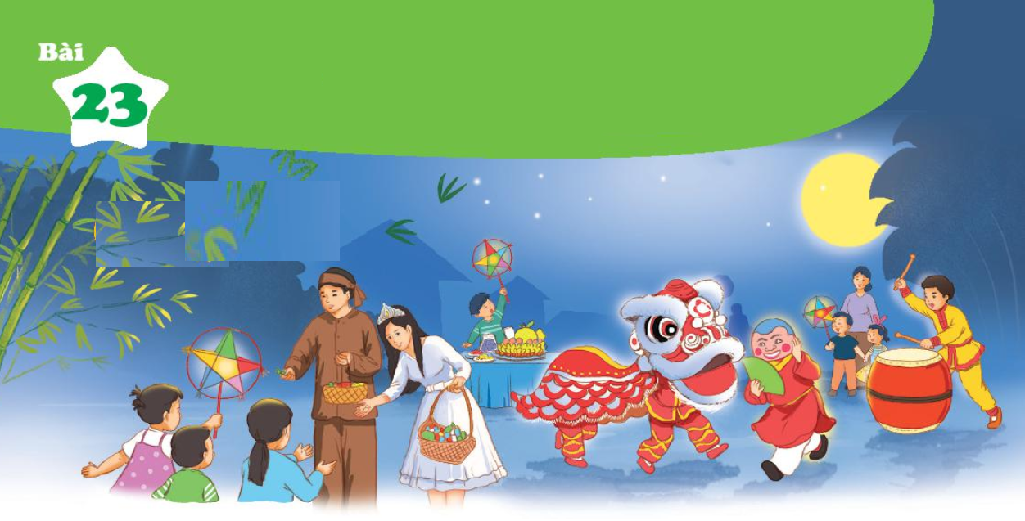
NhËn biÕt
Trung thu, bÐ ®­îc chia quµ.
Trung thu, bÐ ®­îc chia quµ.

Slide 3
th
TH
ia
th
u
ch
ia
thu
chia

Slide 4
thÎ thä th¬
thÎ thä th¬
®ia mia thia
®Üa mÝa th×a

Slide 5
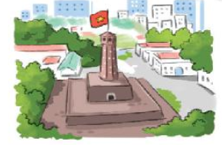
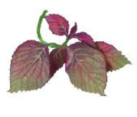
l¸ th­
thñ ®«
l¸ th­
thñ ®«
l¸ tÝa t«
th×a dÜa
l¸ tia t«
thia dia

Slide 6
th
u
ch
ia
thu
chia
thÎ thä th¬
®Üa mÝa th×a

Slide 7
thñ ®«
l¸ th­
th×a dÜa
l¸ tÝa t«

Slide 9
BÐ chia thia, chia dia cho c¶ nhµ. Thia dia to cho bè mÑ. Thia dia nhá cho bÐ.
BÐ chia th×a, chia dÜa cho c¶ nhµ. Th×a dÜa to cho bè mÑ. Th×a dÜa nhá cho bÐ.

Slide 10
Cảm ơn

